Slide 1
Порушення діяльності дихальної системи

Slide 2
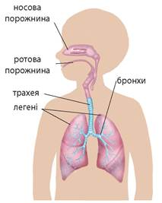
Ди́хальна систе́ма — відкрита система організму, яка забезпечує газообмін, формування гомеостазу в трахеобронхіальних шляхах, очищення повітря, яке вдихається, від чужорідних часток і мікроорганізмів, а також аналіз пахучих речовин в атмосферному середовищі.

Slide 3
Умовно дихання поділяють на: -зовнішнє - обмін газів між зовнішнім середовищем і кров'ю, -внутрішнє - газообмін між кров'ю і тканинами.

Slide 4
Причини порушення зовнішнього дихання: 1)зміна складу вдихуваного повітря (воно може містить велику кількість вуглекислоти, сірководню, аміаку, хлору та інших газів); вдихання пилу; 2)порушення дихального апарату; 3)сторонні тіла і паразити в дихальних шляхах ; 4)травми грудної клітки, голови; 5)погана вентиляція приміщень; вологість; 6)переохолодження, перегрівання організму; 7)порушення функцій дихальних м'язів (запалення, дистрофія, парези, травми грудної стінки і діафрагми); 8)зміна вмісту кисню і вуглекислоти.

Slide 5
Симптоми та синдроми

Slide 6
До найпоширеніших симптомів при порушенні діяльності дихальної системи входять: 1.Біль 2.Кашель 3.Задишка 4.Напади ядухи

Slide 7
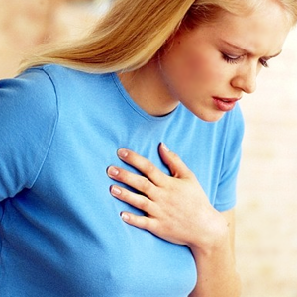
Біль При захворюваннях легенів хворі нерідко скаржаться на болі в грудній клітці. Болі бувають зазвичай в бічних відділах грудної клітки, де рухливість легеневих країв максимальна. Болі посилюються при глибокому диханні, кашлі, слабшають при положенні на хворому боці. Найчастіше вони починаються гостро, а потім набувають більш-менш постійний характер в залежності від тривалості процесу, що їх викликав. Інтенсивність цих болів зазвичай середня або слабка.

Slide 8
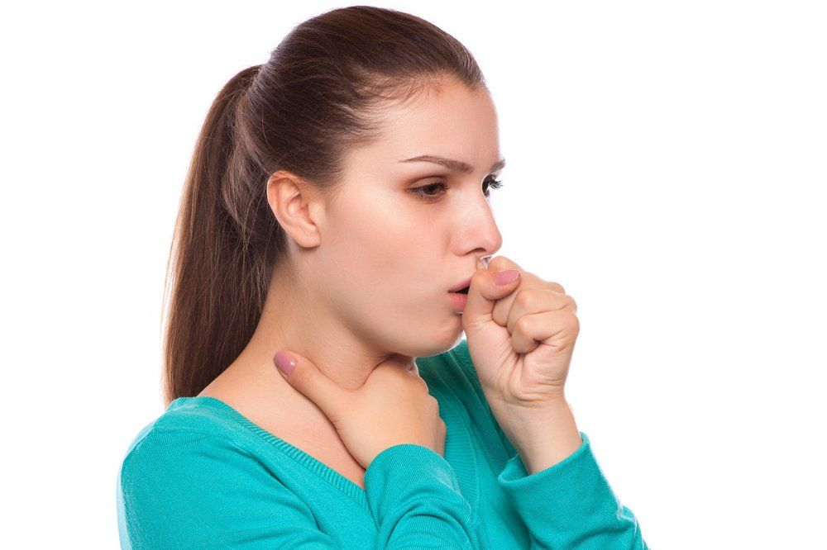
Кашель Другий характерний симптом - кашель. У гортані, трахеї, розгалуженнях бронхів, в плеврі є т.зв. "Кашлеві" рецепторні зони. При подразненні нервових закінчень цих зон найчастіше мокротою, рідше пиловими частинками, чужорідними тілами, пухлинами, збільшеними лімфовузлами, збудження передається в довгастий мозок в кашльовий центр. Звідти роздратування йде до рухових нервах гортані, діафрагми, грудної клітки. Голосові зв'язки змикаються, внутрішньобронхіальне, внутрішньоальвеолярне і внутрішньо грудний тиск підвищується, потім слідує швидкий видих - кашльовий поштовх. Кашель буває сухий або вологий (з виділенням мокроти); постійний або нападоподібний.

Slide 9
Задишка Задишка - це утруднення дихання. Вона є результатом перезбудження дихального центру в головному мозку. До цього призводить накопичення в крові надлишку вуглекислого газу, недолік кисню і підвищена робота дихальних м'язів. Задишка з'являється, коли легені не можуть забезпечити необхідний рівень газообміну.

Slide 10
Напади ядухи Крайній ступінь утруднення дихання - ядуха, хворі при цьому говорять, що задихаються. Приступ ядухи починається раптово, або з появи сухого болісного кашлю. Іноді нападу передують такі явища як першіння в носі, за грудиною.

Slide 11
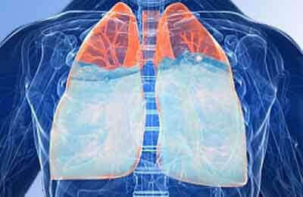
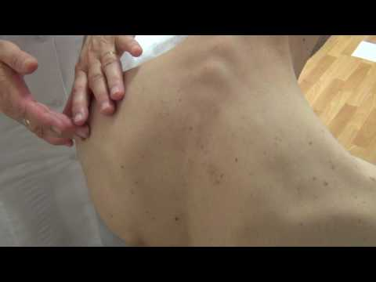
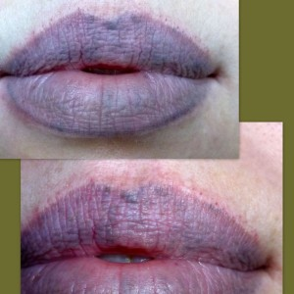
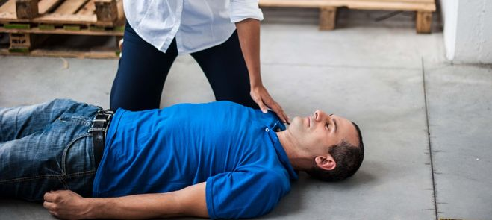
Інші симптоми при порушенні діяльності дихальної системи: -набряк, ціаноз; -включення в роботу допоміжних дихальних м’язів; -бронхіальне дихання; -запаморочення, втрата свідомості; -крепітація, хрипи, шум, тертя плеври; -коробковий перкуторний звук (тупий/притуплений); -темпанічний перкуторний звук; -катаральні зміни.

Slide 12
Основні синдроми при порушенні діяльності дихальної системи: 1.Синдром дихальної недостатності 2.Бронхообструктивний синдром 3.Бронхо-легеневоплеврочний синдром 4.Накопичення повітря в плевральній порожнині 5.Накопичення ексудату в плевральній порожнині 6.Плевральні спайки 7.Спадання легеневої тканини 8.Деструктивні зміни бронхів, легеневої тканини

Slide 13
Засоби та методи реабілітаційного процесу

Slide 14
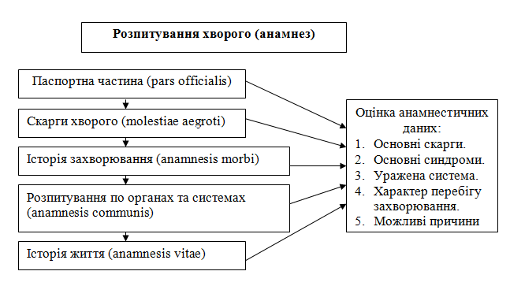
Опитування Анамнез - основний суб'єктивний метод дослідження хворого, що полягає в отриманні інформації про хворого та його недугу шляхом розпитування. Анамнез проводять розпитуванням як самого хворого, так і його близьких, в останньому разі він називається гетероанамнезом.

Slide 15
Методика збирання анамнезу
Паспортна частина — розпитування хворого про особові дані.
Скарги хворого фіксуються на день курації (зі слів хворого, його батьків, чергового медичного персоналу).
Анамнез хвороби — відомості про виникнення і перебіг хвороби.
Загальний анамнез — суб'єктивна характеристика пацієнтом функціонального стану найважливіших органів і систем свого організму, у тому числі не залучених до основного патологічного процесу.
Анамнез життя проводиться для дітей раннього віку (до 3-х років).

Slide 16
Аналіз анамнестичних даних
Анамнестичні дані дають можливість визначити:
1.Основні скарги.
2.Основні симптоми.
3.Уражену система.
4.Характер перебігу захворювання.
5.Можливі причини

Slide 17
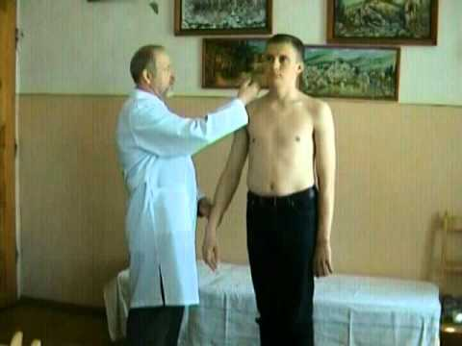
Огляд хворого
Огляд грудної клітки проводиться з метою оцінки її форми, розмірів, симетричності і характера дихальних рухів.
Дослідження проводять у положенні хворого лежачи або сидячи з оголеним до пояса тулубом при рівномірному (прямому і бічному) освітленні, у двох станах: при спокійному диханні (статичний огляд) і при глибокому диханні (динамічний огляд).
Оглядають грудну клітку в строго визначеній послідовності з оцінкою таких показників:
– форма і розміри грудної клітки;
– її симетричність;
– участь допоміжної мускулатури в акті дихання;
– оцінка зовнішнього дихання (тип дихання, частота, глибина, ритм).

Slide 18
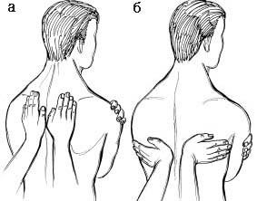
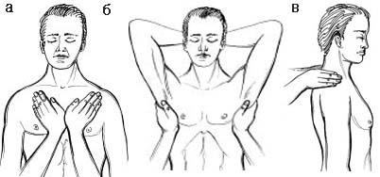
Пальпація
Пальпацію грудної клітки проводять з метою визначення її еластичності, оцінки голосового тремтіння, виявлення болісності, деформації, шуму тертя плеври, підшкірної емфіземи в такій послідовності:
– визначення еластичності грудної клітки;
– виявлення болісності грудної клітки;
– оцінка голосового тремтіння.

Slide 19
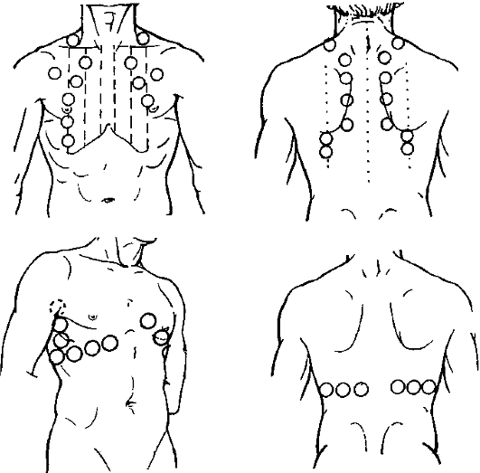
Перкусія
Перкусія легенів – метод об'єктивного дослідження бронхо-легневої системи шляхом нанесення удару на тканини і органи з оцінкою отриманих звуків з метою виявлення патологічних процесів у легеневій тканині і легеневій порожнині.
Виділяють 2 види перкусії: порівняльну і топографічну, які мають свої технічні і діагностичні особливості.

Slide 20
Аускультація
Аускультація – об'єктивний метод дослідження, заснований на вислуховуванні звукових явищ, що виникають в організмі в результаті його життєдіяльності.

Slide 21
Правила аускультації
– положення хворого повинне бути зручним для роботи органів дихання;
– грудна клітка повинна бути цілком оголена;
– у приміщенні повинне бути тихо і тепло, щоб виключити звукові перешкоди і м'язову напругу;
– стето- або фонендоскоп прикладають перпендикулярно до поверхні тіла хворого, щільно, але без;
– необхідно використовувати той самий стето- або фонендоскоп.

Slide 22
Аналіз аускультативних даних проводять у такому порядку:
– оцінка основних дихальних шумів;
– аналіз зміни основних дихальних шумів;
– наявність побічних дихальних шумів;

Slide 23
Функціональні проби
Функціональна проба — це точно дозований вплив на організм різних факторів, який дозволяє вивчити реакцію фізіологічних систем на той чи інший вплив і дає змогу отримати уявлення про функціональний стан організму в умовах активної життєдіяльності.

Slide 24
Проби для оцінки системи
Проба Розенталя
Проба Шафрановського
Проба Штанге
Проба Генчі
Комбінована проба Серкіна
Проба із затримкою дихання при гіпервентиляції

Slide 25
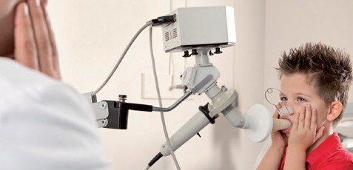
Спірометрія
Спірометрія — визначення життєвого об'єму легень за допомогою спірометра. Спірометрію застосовують при профілактичних дослідженнях і з метою діагностики захворювань легень і серцево-судинної системи.

Slide 26
Параметри
Метод спіроетрії дозволяє визначити цілий ряд функціональних показників дихальної системи, такі як:
Життєва ємність легенів (ЖЄЛ, в л.) — кількість повітря, яку пацієнт здатний видихнути після максимального вдиху.
Дихальний об'єм (ДО, в л.) — кількість повітря, яку пацієнт вдихає і видихає з кожним диханням.
Резервний об’єм вдиху або об’єм додаткового вдиху (РОвд, в л.) — кількість повітря, яку пацієнт може додатково вдихнути після спокійного вдиху.
Резервний об’єм видиху або об’єм додаткового видиху (залишковий об'єм) (РОвид, в л.) — кількість повітря, яку пацієнт може додатково видихнути після спокійного видиху.
Максимальна вентиляція легенів (МВЛ, в л/хв) — кількість повітря, яка може пройти через дихальну систему за одну хвилину при максимально частому і максимально глибокому диханні.

Slide 27
Також для дослідження порушення діяльності дихальної системи застосовують такі методи як пневмотахометрія, пікфлоуметрія, пульсометрія та тонометрія.

Slide 28
Засоби та методи реабілітаційного впливу

Slide 29
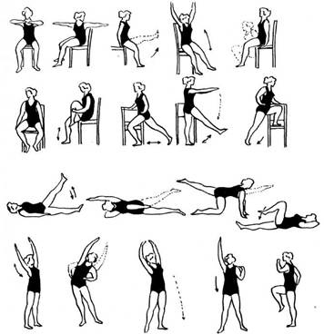
Засоби
До засобів реабілітаційного впливу відносяться терапевтичні вправи, які поділяються на:
-дихальні;
-загальнорозвиваючі;
-аеробного характеру;
-на розтяг та розслаблення м’язів.

Slide 30
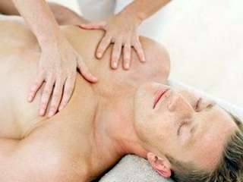
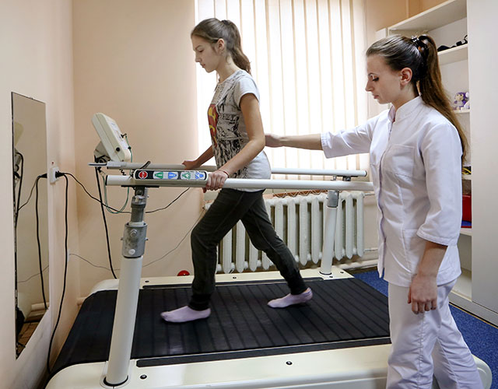
Методи
До методів реабілітаційного впливу відносяться:
-різноманітні методи дихальної гімнастики;
-різноманітні методи звукової гімнастики;
-мануальні маніпуляції на грудній клітці, масаж;
-засоби загартування та водні процедури;
-механо- та працетерапія.

Slide 31
Дякую за увагу!

